Slide 1

互联网平台企业涉税信息报送、
扣缴申报及代办申报政策辅导

Slide 2
相关政策
政策 | 实施时间
《互联网平台企业涉税信息报送规定》（中华人民共和国国务院令第810号） | 2025年6月20日自发布之日起施行
国家税务总局关于互联网平台企业报送涉税信息有关事项的公告（国家税务总局公告2025年第15号） | 2025年6月26日自发布之日起施行
国家税务总局关于互联网平台企业为平台内从业人员办理扣缴申报、代办申报若干事项的公告（国家税务总局公告2025年第16号） | 2025年10月1日起施行

Slide 3
目录
CONTENTS
01
涉税信息报送
02
为平台内从业人员办理扣缴申报、代办申报

Slide 4
01
互联网平台企业涉税信息报送

Slide 5
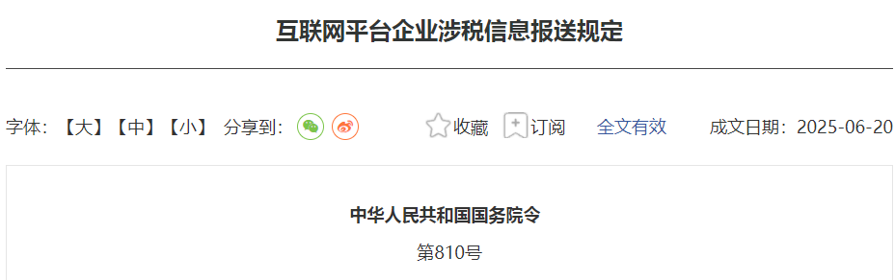
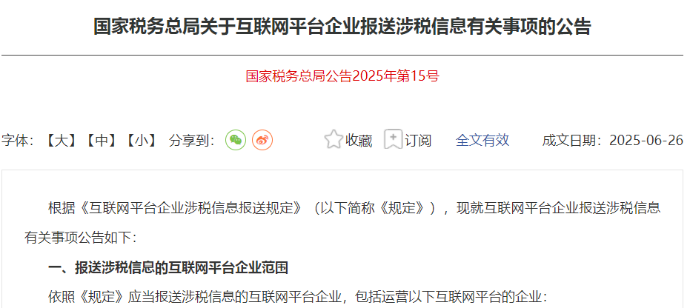
政策概述
互联网平台企业应当依照本规定向其主管税务机关报送平台内经营者和从业人员的身份信息、收入信息等涉税信息。

Slide 6

谁来报
运营以下互联网平台的企业
（一）网络商品销售平台；
（二）网络直播平台；
（三）网络货运平台；
（四）灵活用工平台；
（五）提供教育、医疗、旅行、咨询、培训、经纪、设计、演出、广告、翻译、代理、技术服务、视听资讯、游戏休闲、网络文学、视频图文生成、网络贷款等服务的平台；
（六）为互联网平台提供聚合服务的平台；
（七）为平台内的经营者和从业人员从事网络交易活动提供营利性服务的小程序、快应用等，以及为小程序、快应用等提供基础架构服务的平台；
（八）其他为平台内的经营者和从业人员开展网络交易活动提供营利性服务的平台。
互联网平台企业
《中华人民共和国电子商务法》规定的电子商务平台经营者以及其他为网络交易活动提供网络经营场所、交易撮合、信息发布等营利性服务的法人或者非法人组织；

Slide 7
谁来报
中华人民共和国境内互联网平台企业
中华人民共和国境外互联网平台企业
依照外国（地区）法律成立，通过域名在境外的互联网平台，为平台内境内的经营者和从业人员，或者境内的购买方开展网络交易活动提供网络经营场所、交易撮合、信息发布等营利性服务的法人或非法人组织。
通过互联网平台取得直播相关收入的平台内经营者（自然人除外）
向网络主播或者与网络主播合作的其他单位、个体工商户、自然人（以下简称合作方）支付直播相关收入款项的，应当填报《网络直播涉税信息报送表》（附件7），向主管税务机关报送网络主播以及合作方的身份信息、收入信息。

Slide 8

谁来报-境内互联网平台企业
由依法取得增值电信业务经营许可证的企业报送涉税信息
01
中华人民共和国境内互联网平台有多个运营主体的
由办理互联网信息服务备案的企业报送涉税信息；
02
为平台内的经营者和从业人员提供网络经营场所等营利性服务的企业报送涉税信息。
03

Slide 9
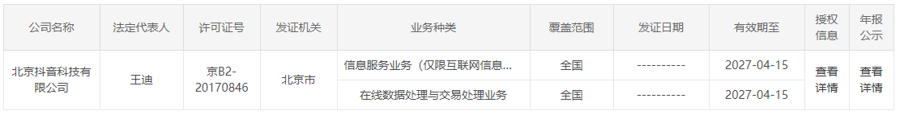
谁来报-境内互联网平台企业
甲平台由A、B、C、D企业共同运营，其中A企业持有该平台的增值电信业务经营许可证，B企业负责用户管理，C企业负责款项结算，D企业负责推广运营。本例中B、C、D企业为A企业的相关运营主体。报送主体A企业在填报《互联网平台企业基本信息报送表》时，应当将B、C、D企业的信息填报在“相关运营主体”栏次。
经营性ICP许可证（增值电信业务许可）
非经营性ICP备案（普通备案）

Slide 10
报什么
主体 | 身份信息 | 收入信息
互联网平台企业 | 《互联网平台企业基本信息报送表》 | 《平台内的经营者和从业人员收入信息报送表》
 | 《平台内的经营者和从业人员身份信息报送表》
运营网络直播平台 | 《平台内的直播人员服务机构与网络主播关联关系表》
提供基础架构服务，或者提供聚合服务 | 《互联网平台企业基本信息报送表》 《平台内的平台企业身份信息报送表》
取得直播相关收入的平台内经营者 | 《网络直播涉税信息报送表》

Slide 11
报什么
平台内的经营者和从业人员身份信息
从业人员，是指通过互联网平台以个人名义提供营利性服务的自然人。
运营网络直播平台的互联网平台企业 《平台内的直播人员服务机构与网络主播关联关系表》
直播人员服务机构（MCN机构）
网络主播
是指为网络主播从事网络表演、游戏展示、视听信息服务等网络直播活动提供策划、运营、经纪、培训等服务的专业服务机构。
是指基于互联网，以直播、实时交流互动、上传音视频节目等形式发声、出镜，提供网络表演、游戏展示、视听信息服务的人员。
提供聚合服务的平台
通过技术手段整合多个互联网平台的服务资源（如商品、服务、数据等），以统一的交互入口为用户提供供需匹配或信息连接的平台，比如网约车聚合平台等。
为小程序、快应用等提供基础架构服务的互联网平台
通过互联网提供应用程序发布、下载、动态加载等分发服务的快应用中心、互联网小程序平台等。

Slide 12
报什么
例如：MCN机构与网络主播，在A企业运营的甲平台内合作开展网络直播活动，使用刘某个人注册的用户开设直播间，第三季度该直播间取得直播打赏收入。
互联网平台企业A填报《互联网平台企业基本信息报送表》、《平台内的经营者和从业人员身份信息报送表》、《平台内的经营者和从业人员收入信息报送表》、《平台内的直播人员服务机构与网络主播关联关系表》，应当报送MCN机构与网络主播的相关涉税信息。
MCN机构填报《网络直播涉税信息报送表》，报送网络主播及网络主播合作方企业的涉税信息

Slide 13
不需要报送的情形
从事便民劳务活动的从业人员
已填报涉税信息的
规定施行前信息
在互联网平台内从事配送、运输、家政等便民劳务活动的从业人员，依法享受税收优惠或者不需要纳税的，互联网平台企业不需要报送其收入信息
互联网平台企业按照规定为平台内经营者和从业人员办理扣缴申报、代办申报等涉税事项时已填报的涉税信息，不需要重复报送
平台内经营者和从业人员在本规定施行前的涉税信息，互联网平台企业不需要报送。

Slide 14
不需要报送的情形
工业和信息化、人力资源社会保障、交通运输、市场监管、网信等部门应当与税务机关加强涉税信息共享。通过信息共享能够获取的涉税信息，税务机关不得要求互联网平台企业重复报送。
境外互联网平台内境外的经营者和从业人员的身份信息，境外互联网平台企业无需报送。
信息共享
境外信息

Slide 15
报什么
境外互联网平台企业
应当填报《平台内中国境外的经营者和从业人员涉税信息报送表》，报送平台内境外的经营者和从业人员向境内销售服务、无形资产的上季度收入信息。平台内单个境内购买方季度累计交易净额不超过5000元的，境外互联网平台企业可暂不报送平台内境外的经营者和从业人员向该购买方销售服务、无形资产的收入信息。

Slide 16
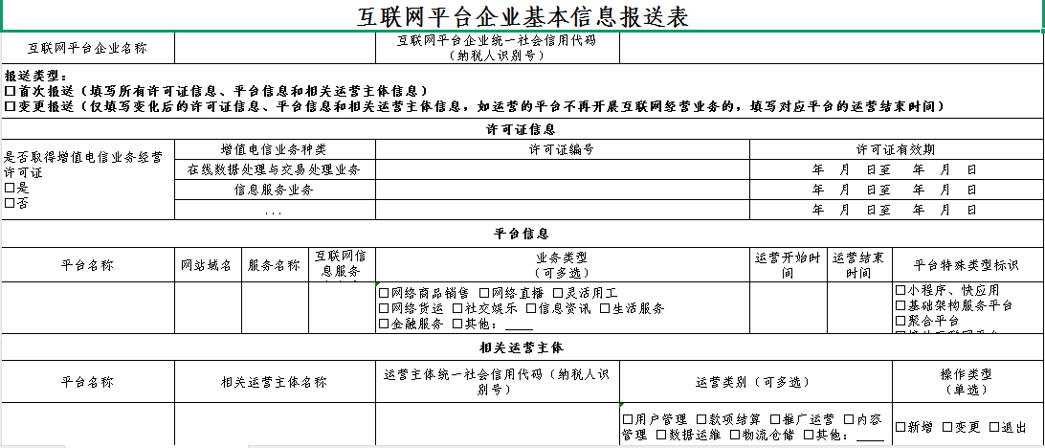
报什么

Slide 17
怎么报
同一互联网平台企业运营多个互联网平台的，应当在填报《互联网平台企业基本信息报送表》时，将其运营的多个互联网平台的基本信息，一并填报在《互联网平台企业基本信息报送表》中。
同时，应当分平台分别填报《平台内的经营者和从业人员身份信息报送表》《平台内的经营者和从业人员收入信息报送表》等表单。

Slide 18
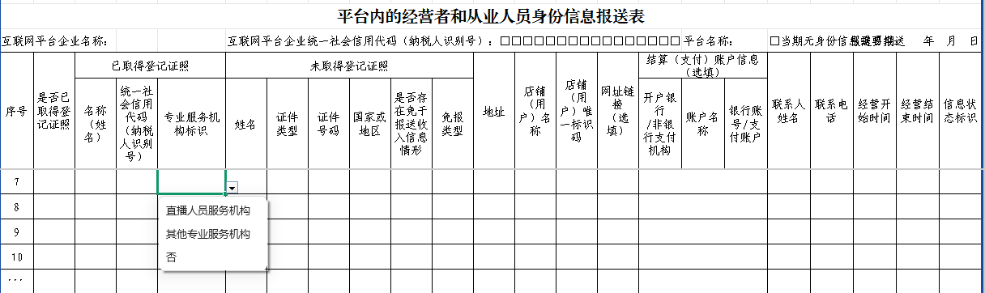
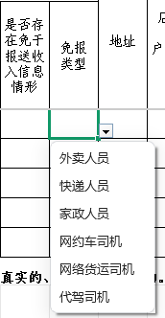
怎么报
专业服务机构，是通过互联网平台为平台内的其他经营者和从业人员从事网络交易活动，提供策划、运营、经纪、培训以及其他服务的平台内经营者。比如，在互联网平台内与网络主播，或者短视频、图文作者进行签约，为其从事网络表演、游戏展示、视听信息服务等活动提供相关服务的MCN机构、公会机构等。

Slide 19
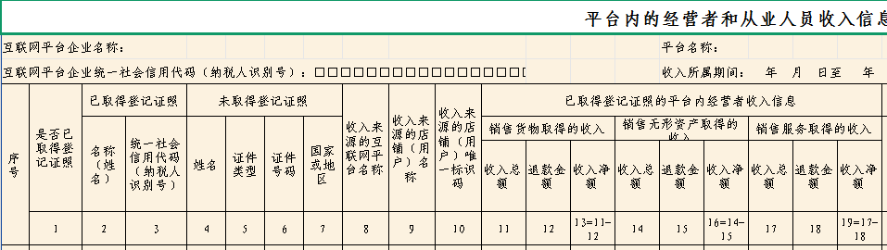
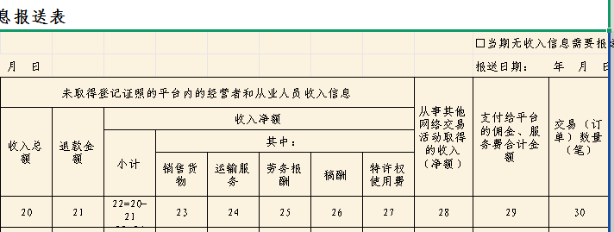
怎么报

Slide 20
怎么报
收入总额计算
退款金额处理
非货币形式收入折算
收入的确认时间
开展网络交易活动，在当期取得的与之相关的销售款项（全部价款和增值税税额的合计），包括货币和非货币形式的经济利益对应的销售款项，不扣除取得平台企业、政府机关、支付机构等实际补贴金额以及向平台企业支付的佣金、服务费等其他费用。
是指当期发生的退货退款、不退货仅退款、服务退款的金额。
取得互联网平台合法虚拟货币等非货币形式经济利益的，按照实际取得非货币形式经济利益之日平台的折算规则，折算为人民币金额计算收入。
平台内的经营者和从业人员收入的确认时间为收讫销售款项或者取得销售款项索取凭据的当日。
收入净额确定
收入净额是指当期收入总额减去退款金额后的净额。

Slide 21
怎么报
非货币形式收入折算
例2：某用户于9月1日在A企业运营的甲平台充值1万元，全部用于购买鲜花、嘉年华对网络主播李某进行打赏，网络主播李某9月1日获得10万个某币，到达其在甲平台的虚拟账户。按照甲平台的折算规则，李某可提现5000元。李某于12月1日提现3000元。本例中，李某于9月1日实际取得了非货币性经济利益，A企业应当于10月报送期内填报李某的“收入总额”5000元。

Slide 22
怎么报
“向平台企业支付的佣金、服务费等其他费用”包括哪些？互联网平台企业应当如何报送？
向平台企业支付的佣金、服务费等其他费用，一般包括参与互联网平台运营的企业，为平台内的经营者和从业人员提供基础技术支持、广告推广、交易撮合等服务，从平台内的经营者和从业人员取得的与其线上销售相关的软件服务费、信息技术服务费、广告服务费、交易佣金等。
互联网平台的不同运营主体分别收取的佣金、服务费等其他费用，由涉税信息的报送主体合并计算填报。

Slide 23
怎么报
甲平台由A、B、C、D企业共同运营，其中持有增值电信业务经营许可证的为A企业。李某在甲平台注册店铺，店铺7月至9月的成交总额为20万元，甲平台于9月30日与李某结算，由B企业按照店铺成交额的一定比例收取基础软件服务费，C企业根据店铺曝光点击率收取广告、推广服务费，D企业收取店铺参与促销活动的报名费，甲平台按照协议约定将店铺成交总额进行分配，向B企业支付5000元，向C企业支付4000元，向D企业支付1000元，向李某支付19万元。A企业应当在10月报送期内报送李某店铺7月至9月的“收入总额”20万元；“支付给平台的佣金、服务费合计金额”1万元。
某用户于9月1日在A企业运营的甲平台充值1万元，全部用于购买鲜花、嘉年华对网络主播王某进行打赏。A企业将向用户销售虚拟道具取得的1万元全额确认收入，并于当日在网络主播王某的平台账户余额中计入10万个某币（按平台折现规则价值5000元）。本例中，A企业应当于10月报送期内填报王某第三季度的“收入总额”5000元，“支付给平台的佣金、服务费合计金额”0元。

Slide 24
网络主播通过直播的方式为网络商品销售平台内经营者带货，互联网平台企业应当如何报送涉税信息？
网络商品销售平台内经营者与网络主播、网络主播的合作方开展商业合作销售商品的，互联网平台企业应当按规定报送平台内的经营者和从业人员涉税信息，包括网店经营者、网络主播以及网络主播的合作方的涉税信息。
例：网络主播王某在A企业运营的甲平台上为平台内经营者B企业带货，B企业网店通过该场直播达成成交额10万元，按照协议约定，B企业就该场直播向甲平台支付服务费，向网络主播王某（或其合作方）支付带货的服务收入，甲平台按照协议约定分配直播相关收入。

Slide 25
网络主播通过直播的方式为网络商品销售平台内经营者带货，互联网平台企业应当如何报送涉税信息？
情形一：
王某自己的直播间
直播平台
网络主播王某和B企业的身份信息、收入信息
为B企业带货

Slide 26
网络主播通过直播的方式为网络商品销售平台内经营者带货，互联网平台企业应当如何报送涉税信息？
情形二：
王某出镜在MCN机构C机构的直播间
直播平台
报送C机构和B企业的身份信息、收入信息
为B企业带货

Slide 27
网络主播通过直播的方式为网络商品销售平台内经营者带货，互联网平台企业应当如何报送涉税信息？
情形三：
网络主播王某合
作的C机构
王某自己的直播间
直播平台
网络主播王某、B企业和C机构的身份信息、收入信息。
为B企业带货

Slide 28
网络直播平台企业通过其他互联网平台企业向网络主播支付相关收入款项的，互联网平台企业应当如何报送涉税信息？
网络直播平台企业
其他合作互联网平台企业
网络直播人员
应当报送网络主播的身份信息
应当报送网络主播的身份信息、收入信息。

Slide 29
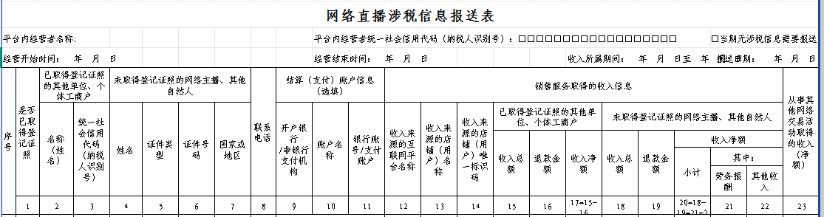
网络主播与MCN机构合作开展网络直播活动取得打赏收入，互联网平台企业、MCN机构应当如何报送涉税信息？
互联网平台企业应当按照规定报送MCN机构、网络主播的身份信息、收入信息。MCN机构通过互联网平台取得直播相关收入，并向网络主播及合作方支付直播相关收入款项的，应当填报《网络直播涉税信息报送表》按规定报送网络主播及合作方的涉税信息。

Slide 30
网络主播与MCN机构合作开展网络直播活动取得打赏收入，互联网平台企业、MCN机构应当如何报送涉税信息？
互联网平台企业应当按照规定报送MCN机构、网络主播的身份信息、收入信息。MCN机构通过互联网平台取得直播相关收入，并向网络主播及合作方支付直播相关收入款项的，应当按规定报送网络主播及合作方的涉税信息。
例：网络主播刘某与B机构（MCN机构）,在A企业运营的甲平台内合作开展网络直播活动，使用刘某个人注册的用户开设直播间，第三季度该直播间共取得直播打赏收入200万元。
情形一：根据协议约定，甲平台将直播打赏收入全部支付给B机构，B机构向网络主播刘某支付直播打赏收入100万元。
甲平台
B机构
网络直播人员
网络主播刘某的身份信息
B机构的身份信息和收入信息，并将B机构标识为“专业服务机构”。
填报《平台内的直播人员服务机构与网络主播关联关系表》。
网络主播刘某的涉税信息
填报《网络直播涉税信息报送表》“劳务报酬”栏次填写支付给网络主播刘某的收入

Slide 31
网络主播与MCN机构合作开展网络直播活动取得打赏收入，互联网平台企业、MCN机构应当如何报送涉税信息？
情形二 ：根据协议约定，甲平台将直播打赏收入全部支付给B机构，B机构向网络主播刘某的合作方C企业支付直播打赏收入100万元。
甲平台
B机构
网络直播人员的合作机构C企业
报送同上
报送C企业的涉税信息
填报《网络直播涉税信息报送表》
在“已取得登记证照的其他单位、个体工商户”栏次填写C企业的身份信息，在“收入来源的店铺（用户）名称”栏次填写网络主播刘某在甲平台上的用户名称，在“已取得登记证照的其他单位、个体工商户”项下“收入总额”栏次填写支付给C企业的收入。

Slide 32
网络主播与MCN机构合作开展网络直播活动取得打赏收入，互联网平台企业、MCN机构应当如何报送涉税信息？
情形三 ：根据协议约定，甲平台将直播打赏收入全部支付给B机构，B机构向网络主播刘某的合作方C企业支付直播打赏收入100万元，并向网络主播刘某支付直播相关收入80万元。
网络直播人员
网络直播人员的合作机构C企业
甲平台
B机构
同上
应报送C企业的涉税信息，填报《网络直播涉税信息报送表》
在“已取得登记证照的其他单位、个体工商户”栏次填写C企业的身份信息，在“收入来源的店铺（用户）名称”栏次填写网络主播刘某在甲平台上的用户名称，在“已取得登记证照的其他单位、个体工商户”项下“收入总额”栏次填写支付给C企业的收入。
报送网络主播刘某的涉税信息，填报《网络直播涉税信息报送表》，在“未取得登记证照的网络主播、其他自然人”栏次填写网络主播刘某的身份信息,在“收入来源的店铺（用户）名称”栏次填写网络主播刘某在甲平台上的用户名称，在“未取得登记证照的网络主播、其他自然人”项下“劳务报酬”栏次填写支付给网络主播刘某的收入80万元。

Slide 33
网络主播与MCN机构合作开展网络直播活动取得打赏收入，互联网平台企业、MCN机构应当如何报送涉税信息？
情形四 ：根据协议约定，甲平台将直播打赏收入分别支付给B机构140万元，支付给刘某60万元。B机构根据约定，向网络主播刘某支付直播相关收入10万元。
网络直播人员刘某60万
甲平台
B机构
网络直播人员刘某10万
报送网络主播刘某的身份信息、收入信息，
B机构的身份信息和收入信息，
报送网络主播刘某的涉税信息，填报《网络直播涉税信息报送表》，其中在“未取得登记证照的网络主播、其他自然人”项下“劳务报酬”栏次填写支付给网络主播刘某的收入10万元。

Slide 34
什么时候报
互联网平台企业的基本信息
平台内的经营者和从业人员的身份信息、收入信息
首次：2025年7月1日至30日期间
互联网平台企业应当自本规定施行之日起30日内或者自从事互联网经营业务之日起30日内向其主管税务机关报送平台域名、业务类型、相关运营主体的统一社会信用代码以及名称等信息。
首次：应当于2025年10月1日至31日期间
互联网平台企业应当于季度终了的次月内，按照国务院税务主管部门规定的身份信息、收入信息的具体类别和内容，向其主管税务机关报送平台内经营者和从业人员的身份信息以及上季度收入信息。
报送渠道
互联网平台企业可以通过下列渠道，向主管税务机关报送涉税信息：
1.电子税务局；
2.数据接口直连；
3.税务机关提供的其他渠道。

Slide 35
延期、更正和终止报送
1.互联网平台企业因不可抗力不能按期报送涉税信息的，应当填报《延期报送涉税信息申请表》（附件8），经主管税务机关确认并出具《延期报送涉税信息通知书》（附件9）的，可以延期报送；对于不符合条件的，主管税务机关应当出具《不予延期报送涉税信息通知书》（附件10）。
2.互联网平台企业发现报送涉税信息有误的，应当自发现之日起30日内，向主管税务机关办理更正报送。
3.互联网平台企业终止互联网经营业务的，应当自经营业务终止之日起30日内，向主管税务机关报送《互联网平台企业基本信息报送表》，填报“运营结束时间”，同时报送平台内的经营者和从业人员的当期涉税信息。

Slide 36
不报怎么办
互联网平台企业处罚
互联网平台企业未按照规定报送、提供涉税信息的，税务机关依据《规定》第十条进行处理，并将相关情形按规定纳入纳税缴费信用评价管理；一个年度内2次以上未按照规定报送或者提供涉税信息的，税务机关可以向社会公示。
通过互联网平台取得直播相关收入的平台内经营者未按照本公告规定报送涉税信息的，税务机关依照《中华人民共和国税收征收管理法》有关规定处理。
《互联网平台企业涉税信息报送规定》
第十条 互联网平台企业有下列行为之一的，由税务机关责令限期改正；逾期不改正的，处2万元以上10万元以下的罚款；情节严重的，责令停业整顿，并处10万元以上50万元以下的罚款：
（一）未按照规定的期限报送、提供涉税信息；
（二）瞒报、谎报、漏报涉税信息，或者因互联网平台企业原因导致涉税信息不真实、不准确、不完整；
（三）拒绝报送、提供涉税信息。

Slide 37
对互联网平台企业的要求
1、互联网平台企业应当核验平台内经营者和从业人员涉税信息，对其真实性、准确性、完整性负责。税务机关可以根据税收监管需要，对互联网平台企业报送的涉税信息进行核查。互联网平台企业已对其报送的涉税信息尽到核验义务，因平台内经营者或者从业人员过错导致涉税信息不真实、不准确或者不完整的，不追究互联网平台企业责任。
2、税务机关依法开展税务检查或者发现涉税风险时，可以要求互联网平台企业和相关方提供涉嫌违法的平台内经营者和从业人员的合同订单、交易明细、资金账户、物流等涉税信息，互联网平台企业和相关方应当按照税务机关要求的期限、方式和内容如实提供。
3、互联网平台企业应当依照法律、行政法规和国家有关规定，规范保存平台内经营者和从业人员涉税信息。

Slide 38
02
互联网平台企业为平台内从业人员办理扣缴申报、代办申报

Slide 39
互联网平台扣缴代办申报
按照《国家税务总局关于互联网平台企业报送涉税信息有关事项的公告》（2025年第15号）报送《互联网平台企业基本信息报送表》的互联网平台企业，或其负责与从业人员进行款项结算的相关运营主体，可以适用本公告办理扣缴申报、代办申报。
01
个人所得税政策适用及扣缴申报办理
从业人员自互联网平台企业取得劳务报酬所得，互联网平台企业按照（2018年第61号）规定的累计预扣法计算并预扣预缴税款。
增值税政策适用及代办申报办理
从业人员自互联网平台企业取得服务收入，并由互联网平台企业按照本公告规定办理增值税及附加税费代办申报。
02

Slide 40
从业人员自互联网平台企业取得的劳务报酬所得
劳务报酬
所得
从业人员自互联网平台企业取得的劳务报酬所得一般包括：通过互联网平台提供直播、教育、医疗、配送、家政、家教、旅行、咨询、培训、经纪、设计、演出、广告、翻译、代理、推广、技术服务等营利性服务取得的所得。
未取得市场主体登记证照的平台内的经营者和从业人员通过互联网平台销售货物、提供运输服务取得的所得，属于经营所得。

Slide 41
个人所得税政策适用及扣缴申报办理
互联网劳务报酬所得预扣预缴
从业人员自互联网平台企业取得劳务报酬所得，具体计算公式如下：
本期应预扣预缴税额=（累计收入-累计费用-累计免税收入-累计减除费用-累计依法确定的其他扣除)×预扣率-速算扣除数-累计减免税额-累计已预扣预缴税额
其中：累计费用，按累计收入乘以20%计算；累计减除费用，按照5000元/月乘以纳税人当年截至本月在本互联网平台企业连续取得劳务报酬的月份数计算。
工资薪金所得预扣预缴
支付工资、薪金所得时，本期应预扣预缴税额=（累计收入-累计免税收入-累计减除费用-累计专项扣除-累计专项附加扣除-累计依法确定的其他扣除）×预扣率-速算扣除数-累计减免税额-累计已预扣预缴税额

Slide 42
个人所得税政策适用及扣缴申报办理
调整前
调整后
纳税人取得劳务报酬所得，按照20%-40%的三级累进预扣率预扣预缴个人所得税，每次收入超过800元需要预缴税款。
允许按照累计预扣法预扣预缴税款，既可以扣除每月5000元的减除费用，还可以按照3%-45%的七级累进预扣率计算税款。

Slide 43
增值税政策适用及代办申报办理
核验从业人员身份、取得从业人员授权
互联网平台企业应当按规定对从业人员的身份信息进行实名核验；在为从业人员办理增值税及附加税费代办申报前，取得从业人员的书面同意并留存备查。
01
从业人员自互联网平台企业取得的服务收入可按规定享受增值税小规模纳税人月销售额10万元以下免征增值税、3%征收率减按1%计算缴纳增值税等税费优惠政策。
1、互联网平台企业应当于次月15日内填报《互联网平台企业代办申报表（为从业人员代办适用）》。代办申报税费。
2、从业人员一个月度内自两个以上互联网平台企业取得服务收入，且合计超过小规模纳税人增值税免税标准，互联网平台企业应当根据当期各自代办申报的销售额，于前述条款代办申报的次月15日内填报《互联网平台企业代办汇总申报表（为从业人员代办适用）》，分别为从业人员代办申报，并按规定缴纳代办税费。
02
代办申报增值税及附加税费

Slide 44
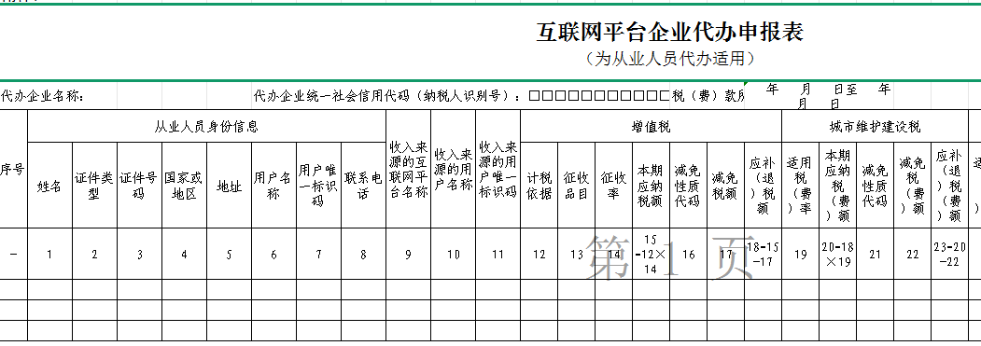
互联网平台企业代办申报表填写

Slide 45
互联网平台企业代办申报表填写
互联网平台企业在填报《互联网平台企业代办申报表》时，在“用户名称”栏次填写该从业人员在平台内展示的用户名称，在“用户唯一标识码”栏次填写该从业人员在平台内具有唯一性、长期性、可追溯性的身份标识证明。
情形一: 若从业人员从A企业运营的甲平台取得收入
张某在甲平台注册用户账号,在甲平台上销售服务取得收入
用户名为“张某某”，用户唯一标识码为“zhangsan123”
收入来源的互联网平台名称 | 收入来源的用户名称 | 收入来源的用户唯一标识码
9 | 10 | 11
甲平台 | 张某某 | zhangsan123

Slide 46
互联网平台企业代办申报表填写
情形二 ：若从业人员取得收入实际来源于其他互联网平台的，李某实际是在A企业运营的甲平台上注册用户账号并销售服务，但李某在甲平台销售服务对应的服务收入通过B企业运营的乙平台实际支付
李某A企业甲平台上注册用户账号并销售服务，用户名为“李某某”，用户唯一标识码为“lisi123”
A企业运营的甲平台上销售服务
李某在B企业的乙平台注册用户账号，用户名为“李某四”，用户唯一标识码为“lisiABC”
B企业的乙平台支付收入
《互联网平台企业代办申报表（为从业人员代办适用）》
用户名称 | 用户唯一标识码 | 收入来源的互联网平台名称 | 收入来源的用户名称 | 收入来源的用户唯一标识码
6 | 7 | 9 | 10 | 11
李某四 | lisiABC | 甲平台 | 李某某 | lisi123

Slide 47
互联网平台企业代办申报
例5：王某10月自A平台企业和B平台企业分别取得5万元和13万元服务收入，A平台企业和B平台企业已于11月分别为王某办理代办申报。税务信息系统在11月底对王某的服务收入进行归集，计算王某10月取得服务收入合计18万元。因B平台企业已为其代办申报并缴纳增值税1300元，税务信息系统将于11月底将汇总信息推送至A平台企业，由A平台企业于12月15日前为王某代办汇总申报缴税。
A平台企业
5万元
B平台企业
13万元
11月15日之前
《互联网平台企业代办申报表》
《互联网平台企业代办申报表》
11月底推送汇总信息
12月15日之前报送
《互联网平台企业代办汇总申报表》

Slide 48
互联网平台企业代办申报
互联网平台企业更正代办申报，需要退税的如何办理？
互联网平台企业当期代办申报有误，当月更正代办申报需要退税的，由互联网平台企业向税务机关申请退税；
互联网平台企业往期代办申报有误，更正代办申报需要退税的，应当告知从业人员，由从业人员向税务机关申请退税。

Slide 49
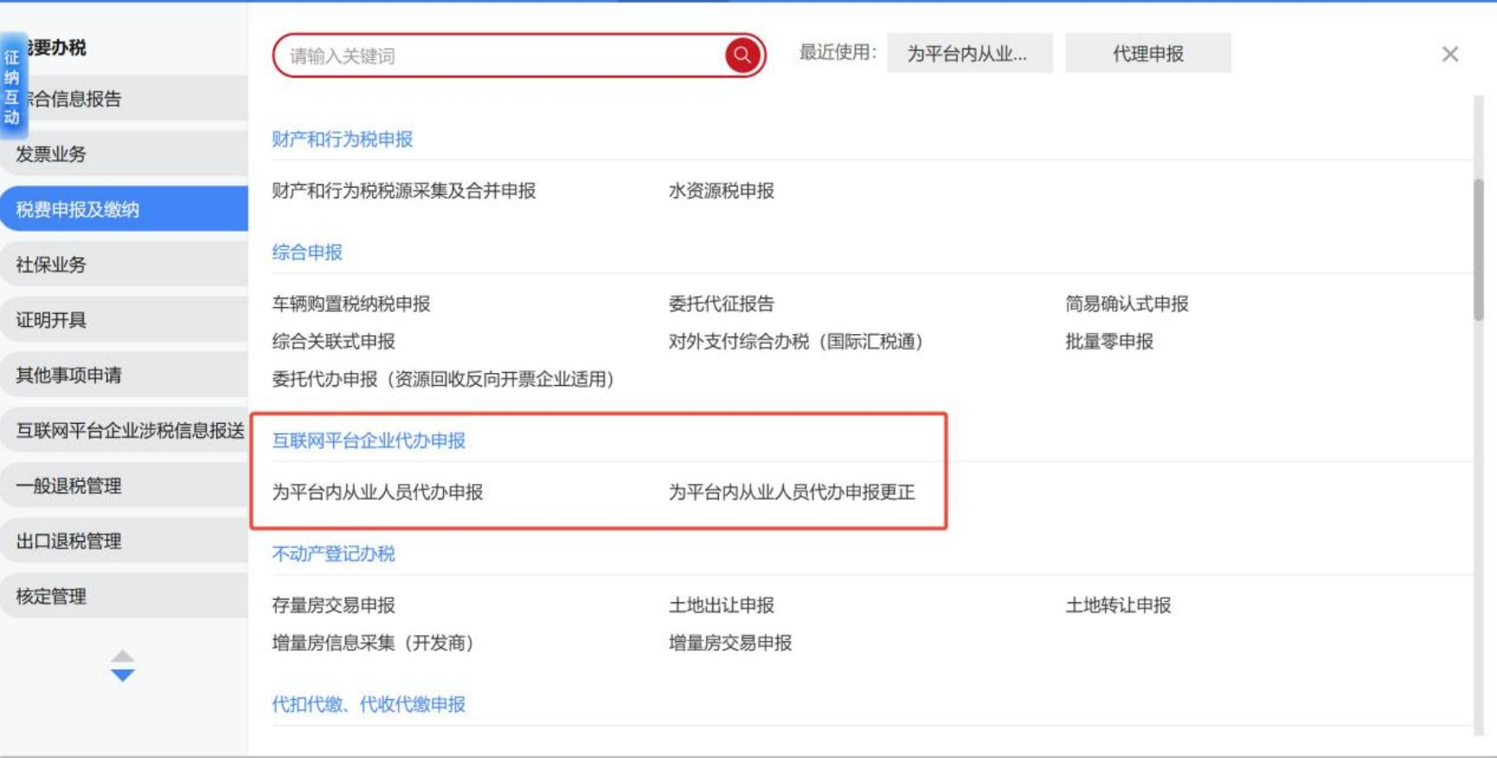
互联网平台企业代办申报

Slide 50
企业所得税税前扣除
有效的税前扣除凭证
无效的税前扣除凭证
可凭个人所得税扣缴申报表、个人所得税完税凭证、互联网平台企业代办申报表、增值税及附加税费完税凭证作为扣除凭证，在企业所得税税前据实扣除向从业人员支付的劳务报酬。
互联网平台企业应当按照规定保存有关资料凭证，包括实名核验记录、业务交易明细、结算支付记录等能够证明业务真实性的材料，以备查验。未按规定保存能够证明业务真实性材料的，其办理扣缴申报、代办申报取得的相关凭证不得作为企业所得税税前扣除凭证。

Slide 51

感谢您的观看
THANK YOU

